Slide 1

Android开发培训 讲师：王根参 QQ: 847315251

Slide 2
主要内容
Android数据存储：SharedPreferences, SQLite，文件系统
Android读写JSON格式文件

Slide 3
Android SharedPreferences
SharedPreferences为应用程序的私有存储区域，以key-value键值对的方式存储数据，多用于保存应用程序设置信息
第一步：使用Activity.getSharedPreferences方法获得SharedPreferences对象
第二步：使用SharedPreferences.edit方法获得SharedPreferences.Editor对象
第三步：通过SharedPreferences.Editor.put*方法保存key-value键值对
第四步：通过SharedPreferences.Editor.commit方法保存key-value键值对，只有事务结束后才会提交
FileExplorer /data/data/com.ht.data/shared_prefs

Slide 4
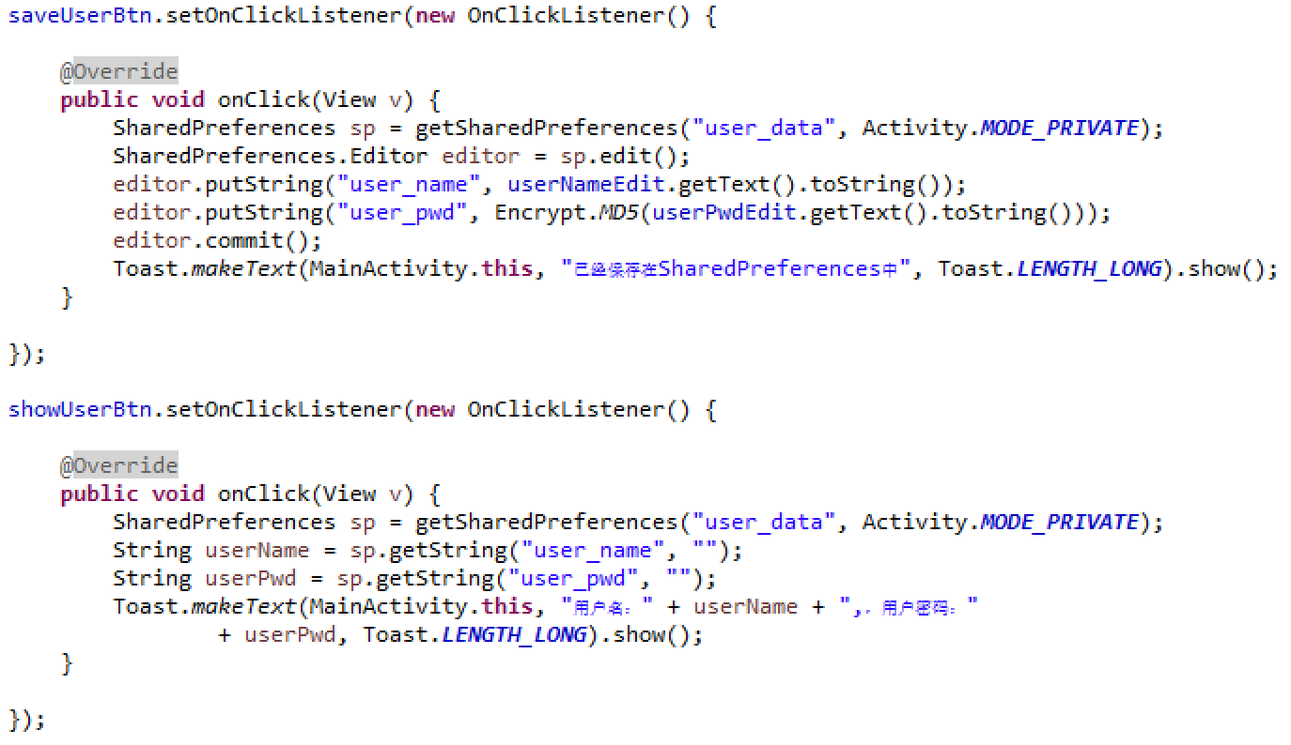
Android SharedPreferences

Slide 5
Android 文件流操作
使用文件流读写图像，音频，视频，压缩文件等复杂数据
openFileOutput方法获取OutputStream，_x000f__x000f_OutputStream向文件写入字节流
openFileInput方法获取InputStream，InputStream从文件读入到字节流
只能在手机内存卡的指定目录建立文件，而不能读写SD卡

Slide 6
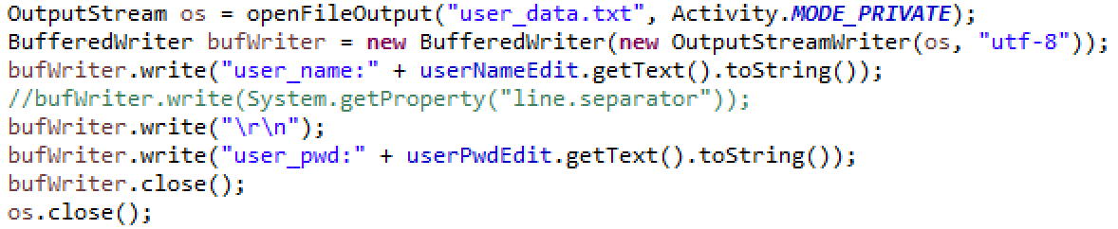
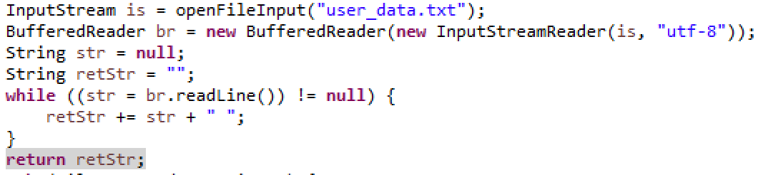
Android 文件流操作

Slide 7
Android 文件流操作
读写SD卡使用Java IO操作
android.os.Environment.getExternalStorageDirectory()方法获取手机SD卡根目录
getResources().getAssets().open()方法从assets资源目录中获取输入流

Slide 8
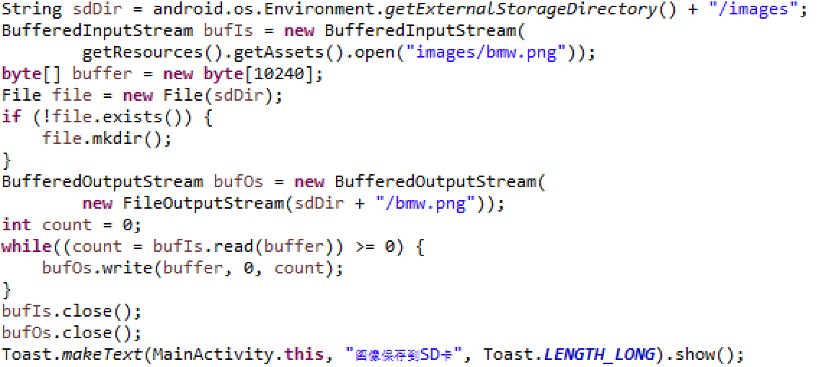
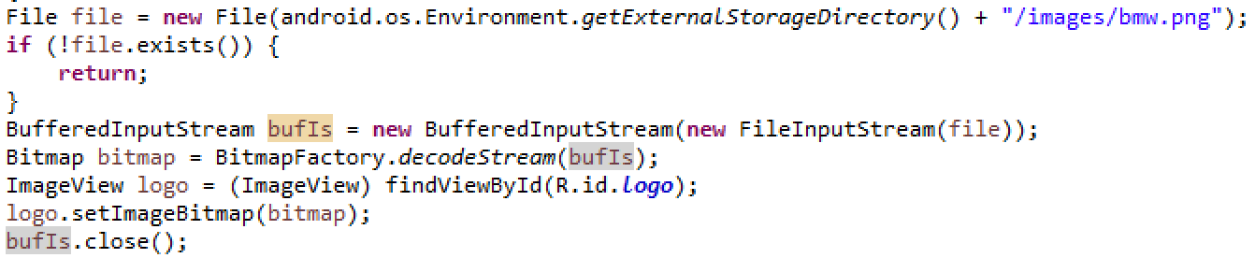
Android 文件流操作

Slide 9
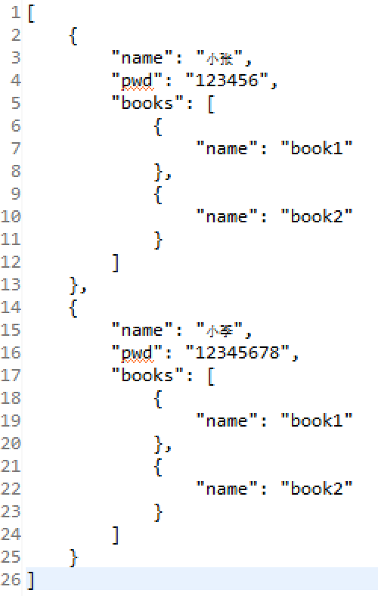
Android 读写JSON
JSON格式数据通常用于移动端和服务端的数据交互

Slide 10
Android 读写JSON
JSON文件格式可以方便地转换为对象，便于程序操作
使用JsonWriter写入Json格式文件
使用JsonReader读取Json格式文件
使用JsonWriter和JsonReader时，处理数组的代码必须放在beginArray()和endArray()方法间，处理对象的代码必须放在beginObject()和endObject()方法间
使用JsonReader读取Json格式文件时，使用hasNext()方法判断是否是还有数组，在数组中继续使用hasNext()方法判断是否还有属性
也可借助其他处理Json的工具类如gson等

Slide 11
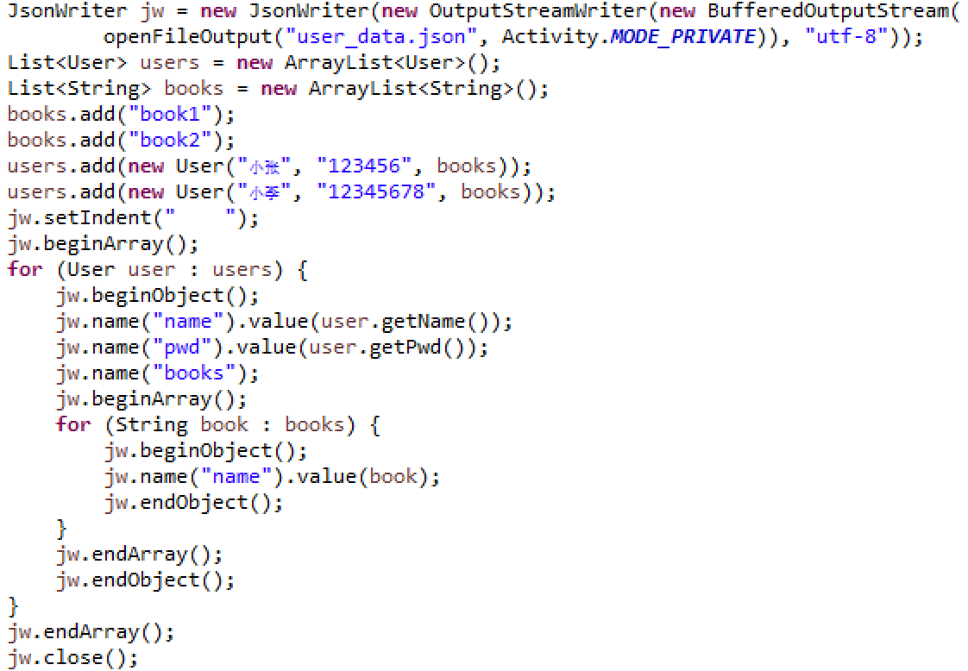
Android 读写JSON

Slide 12
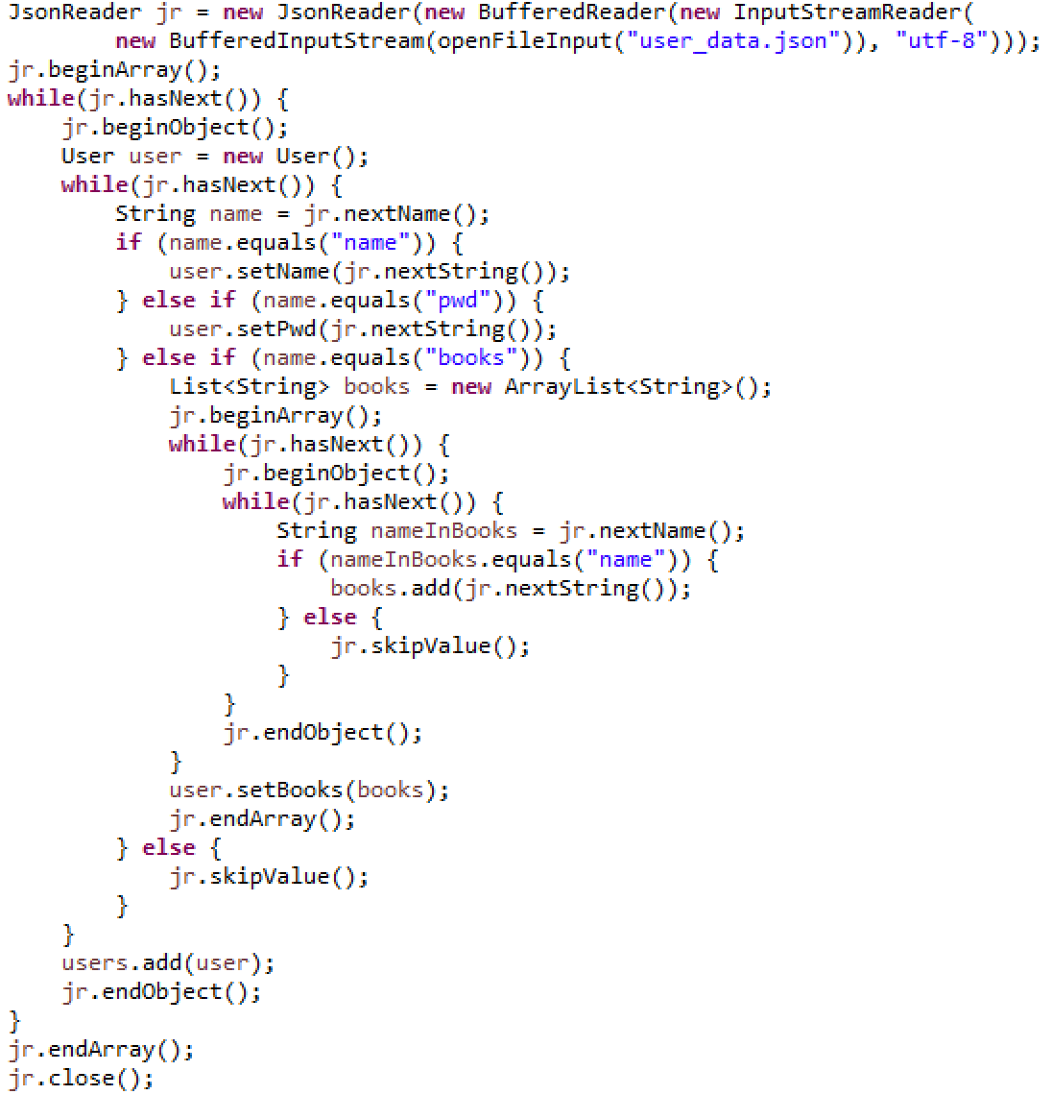
Android 读写JSON

Slide 13
Android SQLite数据库
Android中使用SQLite数据库作为存储系统的核心
SQLite是非常轻量级的数据库管理系统，适用于手机操作系统
SQLite管理工具：http://www.sqlite.org官方的sqlite3.exe, SQLite Database Browser, SQLite Expert Professional, SQLite Developer, sqliteSpy等
Android中操作SQLite数据库的核心类为android.database.sqlite.SQLiteDatabase，为了使用方便用抽象类SQLiteOpenHelper的子类完成创建，打开数据库和其他数据库操作，其主要方法有onCreate(SQLiteDatabase)和onUpgrade(SQLiteDatabase, int, int)

Slide 14
Android SQLite数据库
SQLiteOpenHelper类会自动检测数据库文件是否存在，如果不存在，则创建并打开该数据库，此时会调用onCreate(SQLiteDatebase)方法，如果存在，则不创建。onCreate方法只在数据库文件第一次创建时调用
数据库文件存在，当前的版本号高于上次创建或升级的版本号，则会调用onUpgrade方法
数据绑定类SimpleCursorAdapter，数据源为Cursor对象，Cursor对象封装了查询表或视图返回的结果集
使用SQLiteDatabase.openOrCreateDatabase方法可在SD卡中创建数据库
使用SQLiteDatabase.create(null)方法可在内存中创建数据库，应用程序退出后自动释放该数据库

Slide 15
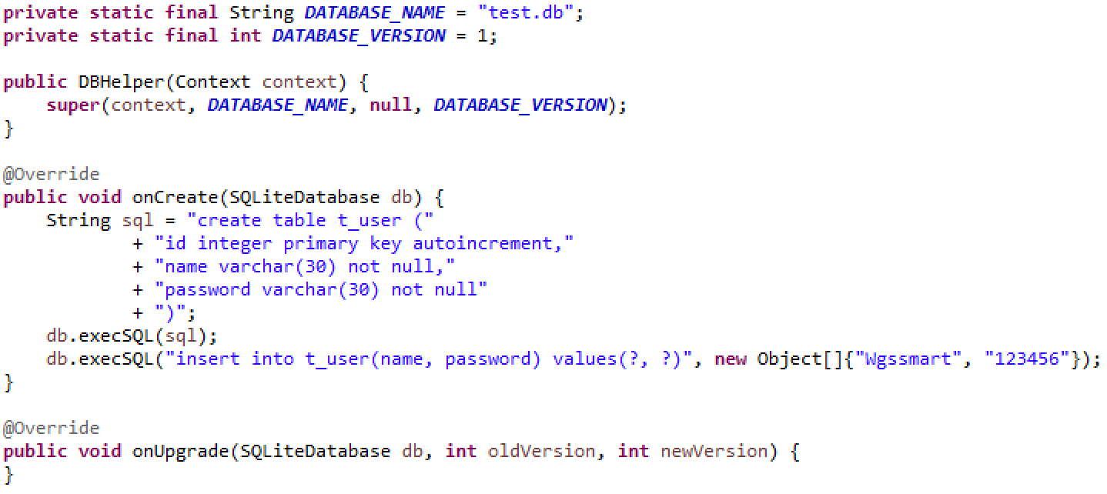
Android SQLite数据库

Slide 16
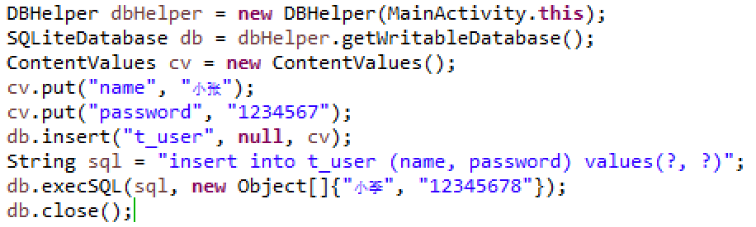
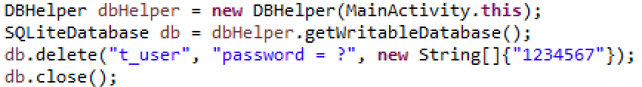
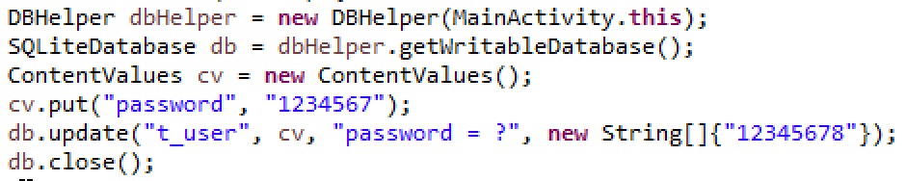
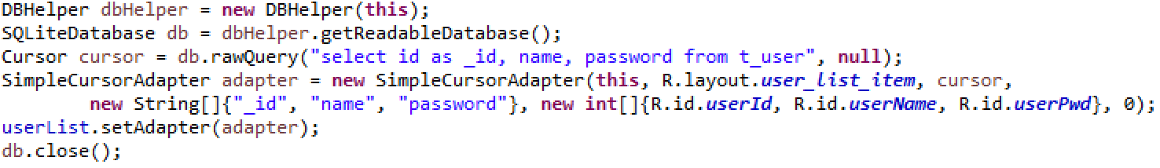
Android SQLite数据库

Slide 17
Android SQLite数据库
SQLiteOpenHelper类会自动检测数据库文件是否存在，如果不存在，则创建并打开该数据库，此时会调用onCreate(SQLiteDatebase)方法，如果存在，则不创建。onCreate方法只在数据库文件第一次创建时调用
数据库文件存在，当前的版本号高于上次创建或升级的版本号，则会调用onUpgrade方法
数据绑定类SimpleCursorAdapter，数据源为Cursor对象，Cursor对象封装了查询表或视图返回的结果集
使用SQLiteDatabase.openOrCreateDatabase方法可在SD卡中创建数据库
使用SQLiteDatabase.create(null)方法可在内存中创建数据库，应用程序退出后自动释放该数据库

Slide 18
练习
分别使用SharedPreferences，文件系统和SQLite进行数据存储操作
读写JSON数据

Slide 19
下期预告
Android Content Provider
Android Broadcast
Android Service

Slide 20
Thanks! 讲师：王根参 QQ: 847315251

